Slide 1
Tansiyon Düzenleyici

Slide 2
"Tüm maruz kalma programlarını kontrol etmek ve iyileştirmek üzere, girişimsel olmayan elektrostimülasyon yöntemini mükemmelleştirdik."
Çok işlevli, kullanışlı ve oldukça güvenilir bir tansiyon düzeltici cihaz olan ABP-051’i tasalardık
Vladislav Ivanov
Inferum Şirketler Grubu Yönetim Kurulu Başkanı
Mühendislik Bilimleri Doktora Derecesi
Uluslararası Medikal Teknoloji Örgütü Başkan Yardımcısı

Slide 3
Güvenli ve Etkili:
Tansiyon Düzenleme
Hem hipotonik hem de hipertonik koşşullarda etkilidir.
İşlevsel Vücut Durumunu Geri Kazandırma
Lowers stress level, improves sleep quality

Slide 4
» Yürütülen araştırma neticesinde, transkutanöz elektrosimülatör «ABP-051» cihazının, rasyonel antihipertansif tedavinin önemli kriterlerini karşıladığı, etkinliği ve güvenliği sayesinde arteriyel hipertansiyon hastalarının yaşam kalitesini iyileştirdiği sonucu ortaya çıktı.
ABP-051 ile birlikte klasik tedavi, ilaç ve mevcut tansiyon kombinasyonundan bağımsız olarak güvenlidir.»
Rusya Federasyonu Devlet Başkanlığı İdari Dairesi 1 Sayılı Polikliniği

Slide 5
Yenilikçi Sağlık Hizmeti Teknolojisi
Belgeli ve Klinik Onaylı

Slide 6
ABP-051’in İki İşlevsel Programı
Program 1
Hipertonik koşullarda yüksek tansiyonun düzenlenmesi için
Program 2
Hipotonik koşullarda düşük tansiyonun düzenlenmesi için

Slide 7
Çalışma İlkeleri
Her bir çalışma programı, sol bileğin spesifik bölgelerinde insan cildinde bir dizi elektrik darbesi gönderir.
MC-6 Bölgesi
Hipertansiyon durumunda tansiyon düzenleme bölgesi
TE-5 Bölgesi
Hipotansiyon durumunda tansiyon düzenleme bölgesi

Slide 8
Tansiyon düzenleme, elektriksel sinir stimülasyonu ile vasküler durumun normalleştirilmesi ile elde edilir.
14 GÜNLÜK UYGULAMA
Maksimum tedavi verimliliği sağlar ve hipertansif krizleri ve bunların neden olduğu komplikasyonları önler
Günde 1 ila 3 kez uygulanır.
Tek prosedür süresi 6 dakikadır.

Slide 9
Tansiyon Yönetimi Daha da Kolay bir Hale Geldi
Dilediğiniz Zaman. Dilediğiniz Yerde.

Slide 10
" Arteriyel hipertansiyona sahip hastaların tedavi etkinliğini artırma görevi, ilaçsız olanlar başta olmak üzere bu hastalığın yeni tedavi yöntemlerinin tasarımına özel bir önem verilmesini gerekli kılmaktadır. Bize göre bu alandaki en ilgi çekici ve ümit vaat edici gelişmelerden bir tanesi, 2016 yılında Rusya Federasyonu tarafından bir medikal cihaz olarak tescil edilen ve Inferum Şirketler Grubu (Ekaterinburg) tarafından tasarlanan, girişimsel olmayan ev tipi elektrostimülatör ABP-051 cihazıdır. ABP-051’in klinik kullanım analizinin ilk sonuçları, arteriyel hipertansiyonun çeşitli etyopatogenezlerinde yüksek güvenlik ve etkinlik seviyesi göstermiştir."
Rusta İç Hastalıkları Bilimsel Tıp Derneği
Anatoly Martynov, Başkan, Rusya Bilim Akademisi Akademisyeni
Olga Boeva, Başkanlık Heyeti Üyesi, Tıp Doktoru
Valentin Kokorin, Bilimsel Sekreter, Tıp Doktora Derecesi

Slide 11
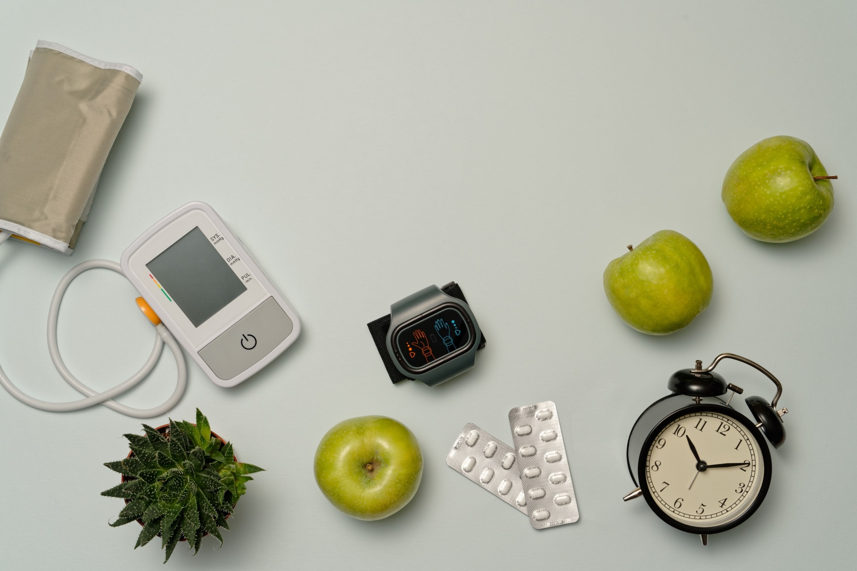
ABP-051 Etkinliğini Kanıtlamıştır.
Kardivasküler rahatsızlıklara sahip hastalarda,

Slide 12
Etkili Tedavi
1.2. veya 3. derece arteriyel hipertansiyon
"Elektrosimülatör ABP-051’in uygulanması sırasında, hipertansif hastalığa sahip hastaların yarıdan fazlasının tansiyonunda düşüş oldu ve/veya sirkadiyen profillerinde bir iyileşme meydana geldi.
Elektrosimülatör ABP-051, ilk kullanımı sırasında tansiyonda önemli dalgalanmalara neden olmuyor ve kullanımı sırasında genellikle iyi tolere ediliyor"
Almazov Ulusal Medikal Araştırma Merkezi

Slide 13
Etkili Tedavi
Düşük tansiyon ve arteriyel hipotansiyon
Nörosirkülatör distoni
«Arteriyel tansiyon düzeltici transkutanöz elektrostimülatör ABP-051 ile bir grup «hafif» seviye arteriyel hipertansiyon hastasında gerçekleştirilen klinik araştırmaları neticesinde hastaların %84,3’ünde tansiyonun sürekli olarak azalması ve normal değerlere inmesi salğanmıştır.
1 Numaralı Sverdlovsk Bölge Klinik Hastanesi, Ekaterinburg

Slide 14
Mesleki Hastalıkların Önlenmesi
Tükenmişlik Sendromu
Kronik Yorgunluk Sendromu
Psikofizik Disadaptasyon
Nevrotik Disadaptastyon
» Disadaptasyon sıkıntısı yaşayan hastalarda işlevsel durumun düzenlenmesinde segmental elektropuls tedavisinin kullanılmasının, ayakta tedaviye oranla 3 kat ve ilaç tedavisine oranla 4-5 kat daha etkili olduğu kanıtlanmıştır.
Pavlov Ilk Saint Petersburg
Devlet Tıp Üniversitesi

Slide 15
"Geliştirilen transkutanöz, tansiyon düzenlemeye yönelik medikal teknoloji, kardiyovasküler, rahatsızlıklara sahip olan hastaların tıp kurumlarında ve ev ortamında kompleks tedavisi için etkin bir şekilde uygulanabilir."
1 Numaralı Sverdlovsk Bölge Klinik Hastanesi, Ekaterinburg
"Kronik arteriyel hipertansiyonuna sahip kişiler tarafın cihazın kullanılması neticesinde, komorbid patolojiye sahip hastaların büyük ve küçük tansiyonunda azalma ile olumlu bir sonuç elde edilmiştir."
Moskova Sağlık Dairesi
175 Numaralı Şehir Klinik
Polikliniği

Slide 16
"Arteriyel hipertansiyonun ve hipotansiyonun tedavisinde elektrostimülasyonun yüksek etkinliği, yürütülen bilimsel incelemede ve pratiğe dayalı değerlendirmelerde görülmüştür. Standart N.S Korotkov yöntemi ile hipertansif hastalığa sahip hastalarda elde edilen tansiyon göstergelerinin analizinde, fiziksel yük açısından arteriyel tansiyonda (from 144.0 ± 5.1’den 132.6 ± 3.3 mm Hg’ye) ve basınç sonucunda önemli azalmalar mevcuttur."
Gennady Ponomarenko
Rusya Federasyonu Onur Dereceli Bilim İnsanı, Pavlok ilk Saint Petersburg Devlet Tıp Üniversitesi Lisansüstü Fakültesi Fizik Tedavi ve Spor Tıbbi Bölümü Fizyoterapi Eğitim Kürsüsü Başkasnı.

Slide 17
Tedavi Faydaları
Tansiyonu Dengeleme
Kardiyovasküler Sistem Aktivitesinin Normalleştirilmesi
Genel Sağlık ve Uyku Durumu İyileştirme
Duygusal Durum İyileştirme
Performans ve Çalışma Kapasitesi Artışı

Slide 18
Sağlığınız İçin Yeni Bir Yaklaşım Geliştirin.
Tansiyon Düzenleyici
ABP-051 ile
abp051.com.tr

Slide 19
abp051.com.tr

